Slide 1
شبیه سازی انفجار زیر خاک
توسط نرم افزار Autodyn
تهیه کننده :
سیّد مصطفی حسینی طباطبایی

Slide 2

وَ أَعِدُّواْلَهُم مَّا استَطَعتُم مِن قُوَّهٍ وَ مِن رِبَاط‌ِالخَيلِ تُرهِبُونَ بِهِ عَدُوَّاللَهِ وَ عَدُوَّكُم وَ آخَرِينَ مِن دُونِهِم لا تَعلَمُونَهُمُ‌ اللَّهُ يَعلَمُهُم وَ مَا تُنفِقُواْ مِن شَيءٍ فِي سَبِيل‌ِاللَّهِ يُوَفَّ إِلَيكُم و أَنتُم لاتُظلَمُونَ‌

Slide 3
1- معرفی نرم افزار Autodyn
نرم افزار Autodyn محصول شرکت Dynamic Century است و سابقه ارائه آن به جوامع مهندسی به سال 1986 باز می گردد. در سال های ابتدایی این محصول صرفا به صورت دو بعدی به تحلیل مسائل می پرداخت تا اینکه در سال 1991 نسخه سه بعدی نیز به بازار ارائه شد. برنامه های موجود در نرم افزار ترتیبی طرح ریزی شده اند که بصورت چند منظوره مسائل مهندسی نرخ بالا را تحلیل می کند. این تحلیل ها به کمک روش های تفاضل محدود و اجزا محدود، در محدوده وسیعی از مسائل غیر خطی در جامدات ، سیالات و دینامیک گازها انجام می شوند. مسائلی که معمولاً چنین مشخصاتی را دارند، به شدت تابع زمان بوده و دارای عوامل غیر خطی هندسی مانند تغییر شکل های بزرگ نیز می باشند. همچنین نباید غیر خطی شدن مواد در چنین شرایطی را از نظر دور داشت. این مشخصه ها شامل پلاستیسیتهف مودهای خرابی، کرنش سختی و یا نرمی، معادلات حالت چند فازه و .... می شود.
Autodyn از یک متد کوپل برای رسیدن به تحلیل بهینه بهره می برد. از اینرو می توان با استفاده از این دیدگاه، محیطهای مختلف درگیر در مسئله مانند سازه ها، سیالات، گازها و غیره را با استفاده از روش های مختلف عددی متناسب با هر دامنه مسئله مدل کرد. نرم افزار این دامنه حل را با هم کوپل کرده و سپس همه را در یک دامنه زمانی حل می کند. این عامل باعث کارآمدی ویژه Autodyn در تحلیل مسائل برهم کنش و تماس می شود. کاربردهای مختلف این نرم افزار در ذیل معرفی می شود:

Slide 4
صنايع دفاعي و نظامي:
برخورد/نفوذ، سيستم هاي تسليحاتي و ضد تسليحاتي، سيتم هاي با انرژي جنبشي و شيميايي، انفجارها زير و روي آب (UNDEX & INEX)
صنايع هوا و فضا:
برخورد وسيله پروازي(پرنده)، شکل دهي مواد، برخورد، انفجار و بارگذاري شوک
پتروشيمي و نفت:
انفجار ذرات و گازها، شبيه سازي تصادفات، تلاطم سيالات، سوراخ شدن چاه
فناوري هسته اي:
عمليات جداسازي، شکست و لرزش لوله، نفوذ جت سيال و فواره، برهم کنش سيال و سازه
حمل و نقل:
انفجار در وسائل نقليه و تونل ها ، بررسي مسائل برخورد، ديناميک محفظه ها، ايمني
آموزش:
ديناميک جامدات، سيالات و گازها، مطالعه تنش و امواج شوک، توسعه مدل هاي بنيادين(روابط تنش و کرنش)، پاسخ مواد

Slide 5
نرم افزار فوق همچنين داراي حلگرهاي متعددي است. اين حلگرها به صورت زير فهرست شده اند:
1- تحليلگر لاگرانژي با قابليت مدلسازي محيط هاي پيوسته جامد و سازه ها
2-تحليلگر اويلري براي مدلسازي مسائل درگير با سيالات و گازها و همچنين تغيير شکل بزرگ. در اين حالت تحليلگر داراي متدهاي مرتبه اول و دوم براي دستيابي به دقت هاي مختلف در دسترس مي باشد.
3-تحليلگر ALE ، براي مدل هاي جرياني ويژه
4-تحليلگر پوسته براي سازه هاي با المان هاي سازه اي نازک
5-تحليلگر هيدروديناميک ذرات نرم و ريز SPH که به طور کلي در نسخه عادي نرم افزار موجود نمي باشد.
در حال حاضر تمام حلگرهاي فوق از روش صريح براي انتگرال گيري زماني در مسائل مقدار اوليه و شرايط مرزي استفاده مي کنند.

Slide 6
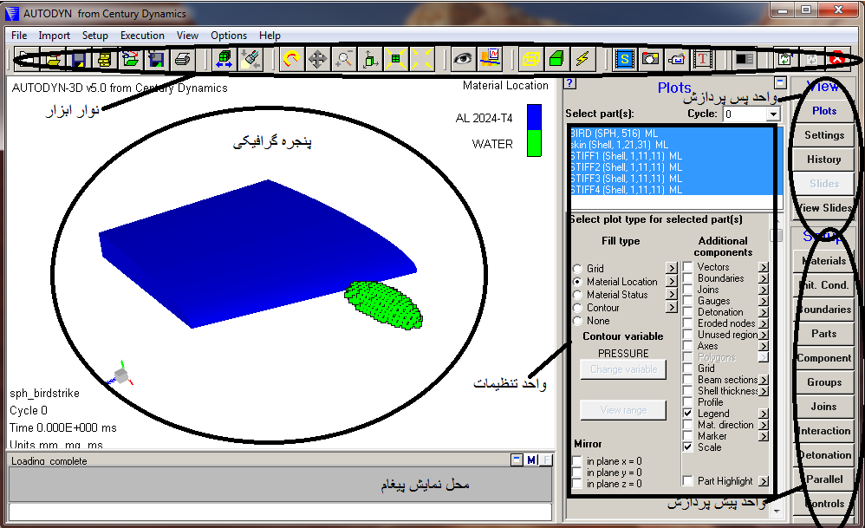
2- محیط گرافیکی نرم افزار
شکل زیر شمای کلی پنجره رابط نرم افزار با کاربر است . همانطور که مشخص می باشد این محیط تاحد امکان ساده ولی قدرتمند است. از ویژگی های نرم افزار Autodyn مهیا کردن امکانات همزمان پیش پردازش، پردازش و پس پردازش در محیط یکسان است تا از تعداد عملیات ورود و خروج فایل کاسته شود.

Slide 7


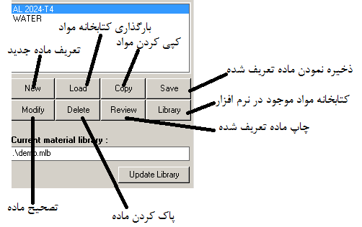
واحد پیش پردازش :
1- پنجره مواد :
در این مرحله باید بصورت دستی مواد را تعریف نمود و از این رو باز کردن کلید میتوان به صفحه تنظیمات تعریف ماده دسترسی پیدا کرد. در این پنجره امکانات مختلفی اعم از پاک کردن یک ماده و همچنین تغییر در مقادیر مشخصه ماده می توان کنترل خوبی بر ماهیت مواد موجود در مسئله داشت.

Slide 8

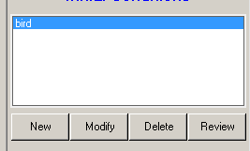
2- شرایط اولیه مسئله :
با زدن کلید فوق امکان تعریف کردن شرایط اولیه حاکم بر مسئله ایجاد شده و گزینه امکان تعریف یک شرایط اولیه که ممکن است از جنس سرعت ، تنش و ... باشد فراهم نمایید
3- شرایط مرزی :
یکی از مهمترین عواملی که در نتایج تأثیر مستقیم دارد، اعمال درست شرایط مرزی است. با استفاده از نمایه فوق می توان شرایط مرزی را متناسب با نوع حل به مدل ها اعمال نمود
توجه داشته باشید که هر نوع شرایط مرزی را نمی توان به هر نوع حلگری اعمال نمود . به عنوان مثال کاربر نمی تواند شرط خروج ماده از یک وجه را به یک مدل لاگرانژی اعمال نمایید. زیرا این شرط مرزی برای حل گر اویلری در نظر گرفته شده است و اصولاً اعمال چنین شرطی بر یک مدل لاگرانژی بی معنا می باشد. نکته ای که باید در اینجا بدان اشاره کنیم ، علامت که در کنار نوار ها مشاهده می شود، است. هر وقت چنین علامتی را در هر پنجره مشاهده کردید، باید حتماً مقدار و یا نامی را برای آن در نظر بگیرید. با انجام این کار و زدن کلید Tab نمایه فعال خواهد شد که با فشردن آن تنظیمات انجام شده را تایید می کنید.

Slide 9
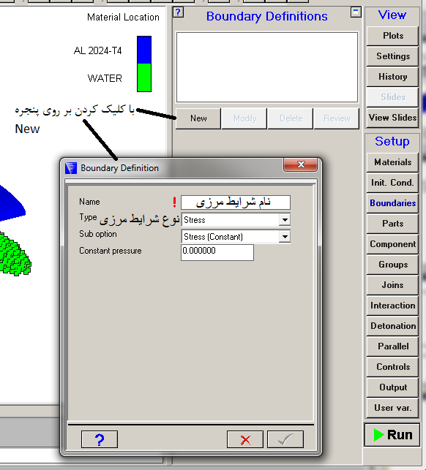
در شکل زیر چگونگی تعریف شرایط مرزی را مشاهده می نمایید.

Slide 10
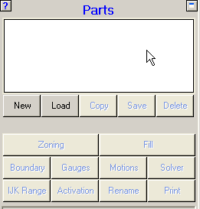
4- ساخت مدل هندسی :
در این مرحله مهمترین بخش تحلیل یعنی ساخت مدل ها و همچنین شبکه بندی آنه به همراه انتخاب نوع حلگر قرار دارد. در هایدروکد AUTODYN ، برای ساخت هر مدلی ابتدا باید نوع حلگر آن انتخاب شود.
این کار برخلاف روند موجود در نرم افزارهای معمولی اجزاء محدود است. در این نرم افزار مدل هندسی بدون توجه به حلگر آن ساخته می شود و بعد از انجام مراحل پیش پردازش به شبکه بندی مدل پرداخته می شود. به دلیل گستردگی حلگرهای موجود در هایدرو کدها، انتخاب نوع حلگر پیش از هر عملی انجام می شود. با اشاره کردن به نمایه فوق پنجره ای مطابق شکل زیر ظاهر می گردد.

Slide 11
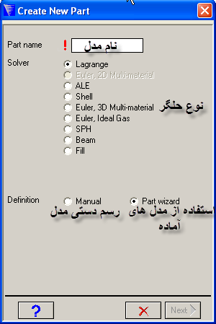
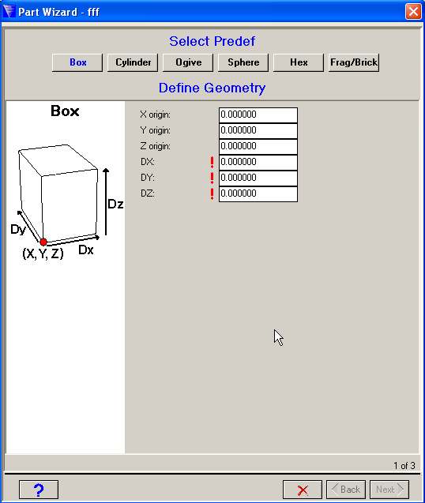
با زدن پنجره ای مطابق شکل زیر باز خواهد شد:
با وارد کردن نام مدل و همچنین انتخاب نوع حلگر ، پنجره ای مطابق شکل زیرباز خواهد شد و خاطر نشان می سازد که بسته به نوع حلگر امکان مدل سازی مختلفی در اختیار است .

Slide 12
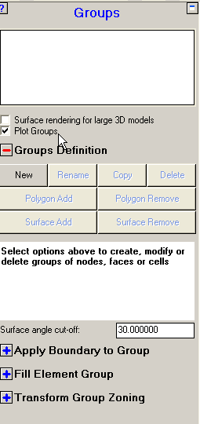
5- مجموعه مدل ها :
در مسائل پیچیده ، گاه تعداد مدل های مورد استفاده زیاد است . و همچنین ممکن است که این مدل ها دارای شرایط یکسانی از لحاظ شرایط اولیه و یا مرزی باشند، در این هنگام می توان با تعریف کردن یک مجموعه ، این مدل ها را در آن ثبت نام کرده و بدین ترتیب از لحاظ زمانی صرفه جویی کرد.
گروه ها :
کاربری این گزینه نیز همچون مورد قبل است، با این تفاوت که امکان تعریف بعضی از مدل ها همچون تیرها، با کمک این ابزار انجام می پذیرد.
همچنین می توان با استفاده از این نمایه مجموعه ای از گره ها ، المان ها و غیره را نیز تعریف کرد تا در صورت لزوم حذف شده و یا تغییر داده شوند.

Slide 13

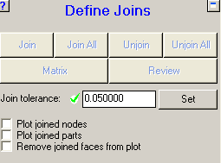
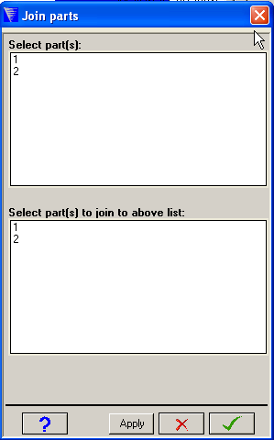
6- اتصالات:
در مسائل مختلف گاهی اوقات چند مدل مجزا باید در نقاط خاصی به هم متصل شوند . با این کار نقاط محل اتصال همچون گره عمل کرده و محاسبات براساس این نقاط مشترک انجام خواهد گرفت. با استفاده از این امکان می توان مدل های پیچیده ای را که از ترکیب چند مدل ساده تشکیل شده اند را نیز مورد بررسی قرار داد. با زدن نمایه فوق پنجره ای مطابق شکل زیر ظاهر می شود.
با اشاره به نمایه Join می توان لیست های ارائه شده ، مدل هایی که باید به متصل شوند را انتخاب نمود.

Slide 14

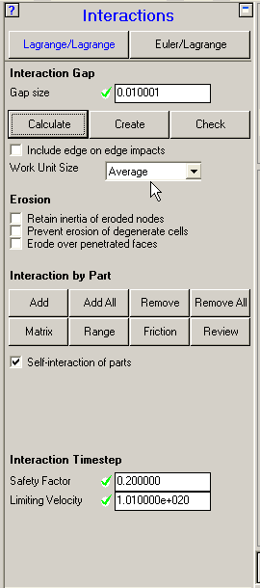
همچنین با فعال ساختن گزینه plot joined nodes می توان گره هایی را با یک تلرانس به هم نزدیک هستند و اتصال بین آنها ایجاد شده است را نمایش داد . برای اینکه میان گره های مجاور ف یک اتصال برقرار شود نیز این تلرانس تعریف می گردد. این کار احتمال وقوع خطا را کاهش می دهد.
7- برهم کنش:
اصولاض بدون تعریف برهم کنش میا ندل های مختلف و همچنین حلگرهای متفاوت ، شبیه سازی بی فایده می نماید . تز این رو این گزینه در نرم افزار گنجانده شده است.
با اشاره به این نمایه پنجره ای مطابق شکل بالا مشاهده خواهد شد. در بالای این دو پنجره گزینه برای تعریف بر هم کنش قرار گرفته است . یکی از این گزینه ها برای تعریف برهم کنش میان دو حلگر لاگرانژی است که در کاربردهایی مانند نفوذ و برخورد کاربرد دارد و دیگری برای ایجاد تقابل مابین حلگر اویلری و لاگرانژی تدارک دیده شده است. نوع دوم برای کاربردهایی مانند برهم کنش سیال و سازه و انفجار مورد استفاده قرار می گیرد. بطور کلی در هنگام تعریف برهم کنش ، کاربر باید دقت خاصی به نوع مسئله مبذول دارد.

Slide 15
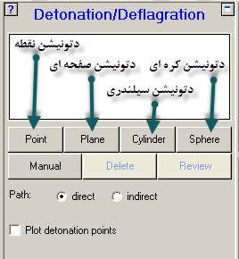
8- چاشنی های انفجار:
یکی از نکات مهم در مسائل نرخ بالا، بارگذاری انفجاری برروی سازه هاست. بارگذاری انفجاری به خاطر تقابل عوامل غیر خطی همچون : برهم کنش سیال و سازه ، فعل و انفعالات شیمیایی ، تغییر شکل های بزرگ ، تغییر در ماهیت مواد در نرخ کرنش بالا و .... مسئله به شدت پیچیده است. این بارگذاری در طراحی سازه های زرهی و تقویت شده با کاربردهای نظامی و غیر نظامی اهمیت داشته و برای رسیدن به پاسخ مناسب باید کاربر تجربه کافی در این زمینه ماهیت مسئله و بحث انفجار باشد . یکی از عوامل مهم در بارگذاری انفجاری محل شروع انفجار در خود ماده منفجره است. این محل از آن جهت اهمیت دارد که با تغییر دادن محل چاشنی ، در حقیقت جهت گیری انرژی آزاد شده از ماده منفجره تغییر می کند. این نمایه امکان تعریف چاشنی های مختلف انفجاری را برای ماده منفجره با تعریف مختصات آن ایجاد می کند. چاشنی ها ممکن است بصورت نقطه ای و یا خطی و یا حتی صفحه ای تعریف شوند.

Slide 16

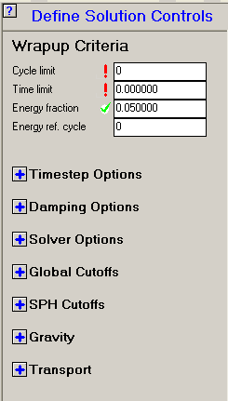
9- موازی سازی پردازشگرها:
امروزه با پیشرفته شدن رایانه ها و همچنین افزایش سرعت پردازش انها ، بسیاری از تحلیل ها حتی به وسیله کامپیوتر های خانگی قابل انجام است. ولی گاهی با افزایش حجم بسیار زیاد یک مسئله یک پردازنده از عهده حل انها بر نمی آید. نرم افزار Autodyn امکان استفاده موازی از چند پردازنده را رایانه های شبکه شده را به کاربر می دهد. با استفاده از این قابلیت امکان حل مسائل بزرگ بوسیله مجموعه ای از رایانه های شخصی نیز مهیا می شود. شایان ذکر است در مسائل عادی معمولاض نیازی به این گزینه نمی باشد.
کنترل پردازش :
با استفاده از این نمایه می توان پارامترهای مختلف مربوط به پردازش مسئله را تنظیم نمود. به عنوان مثال تعداد سیکل های مورد نیاز برای تحلیل ، زمان حل، میزان میرایی عددی ، نموهای زمانی و ...... در این قسمت را تعیین می شود. با کلیک برروی نمایه می توان به زیر نمایه های دیگر دسترسی پیدا کرد.
در این بخش امکان تعریف شتاب گرانشی در سه جهت محور مختصات نیز وجود دارد. در مسائلی که نیوی جاذبه اثر دارد باید با دقت در واحد شتاب گرانشی ، آن را در قسمت Gravity وارد نمود.

Slide 17
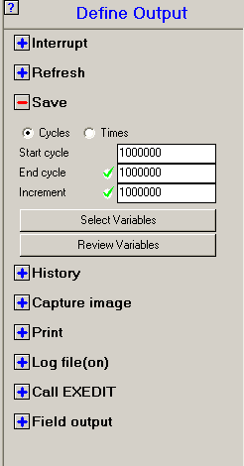
10- خروجی ها :
در پایان هر تحلیل مقادیر در جه آزادی نقاط گره ای و میانگین المانی ، به عنوان خروجی تولید می شوند. برخی از این مقادیر مستقیم و برخی غیر مستقیم و با انجام عملیات ریاضی برروی سایر متغیر ها بدست می آیند. همچنین در حین تحلیل و با پیش روی در زمان ، نرم افزار در هر تعداد معینی سیکل اقدام به نمایش متغیرها می نماید . همه این اقدامات و بسیاری از این تنظیمات دیگر در همین مدول انجام می پذیرد.

Slide 18


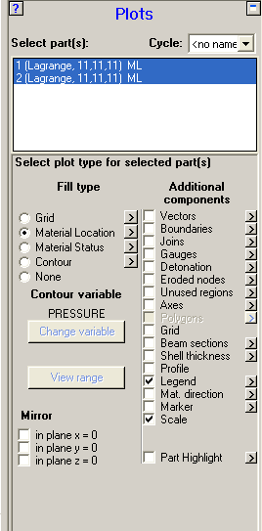
متغیر های تعریف شده توسط کاربر :
دراین قسمت که بیشتر برای کاربران پیشرفته در نظر گرفته شده است، متغیرهایی که در خود نرم افزار پیش بینی نشده اند و یا خیلی ویژه بوده و با کاربردهای خاصی همراه هستند ، در این مدول تنظیم و فراخوانی خواهند شد.
واحد پس پردازش :
مدول View:
این مدول برای تنظیم نمایش خروجی ها می باشد. در این قسمت امکانات بسیار زیادی برای انواع نمایش خروجی در نظر گرفته شده است.
در شکل روبرو زیر نمایه ای که با اشاره به نمایه Plot مشاهده می شود را نشان می دهد. ردیف سمت چپ شامل متغیرهایی است که بصورت کانتور قابل نمایش هستند. به عنوان مثال محل نمایش مواد مختلف در تحلیل و وضعیت مواد از لحاظ ناحیه رفتار در این قسمت دسته بندی شده اند. متغیرهایی مانند فشار ، تنش و ..... و نیز در این بخش جای گرفته اند. با اشاره به یک منوی گسترده برای تنظیم نحوه نمایش هر یک از قسمت ها نشان داده می شود.
در بخش راست ، متغیر هایی که قابلیت نمایش به صورت کانتور را ندارند، قرار گرفته اند . مثلاض بردارها، محل نقاط چاشنی انفجاری ، محورها و .... در این بخش هستند.

Slide 19

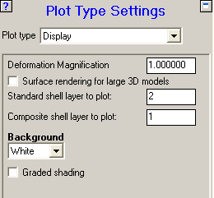
با اشاره به پنجره ای مطابق شکل زیر ظاهر می شود:
در پنجره فوق می توان، پارامترهای نمایش اعم از رنگ پس زمینه، نمایش های مربوط به ضخامت پوسته ها ، میزان بزرگ نمایی در تغییر شکل ها و .... را تغییر داد. با تغییر دادن plot type گزینه های دیگری نیز برای تغییر در دسترس قرار می گیرند. کاربران با تغییر دادن و امتحان کردن گزینه ها ، بیشتر با این بخش آشنا خواهند شد.

Slide 20
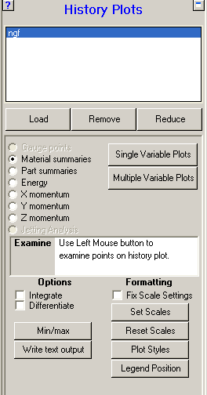
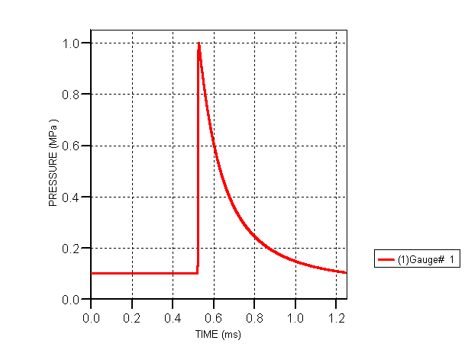
همیشه بعد از انجام یک تحلیل نیازمند تنظیم یک گزارش هستید. نمودارها، بهترین بیانگر تغییرات متغیر هستند. در تحلیل های صریح دینامیکی ، معمولاً خواسته ها بر بدست آوردن تغییرات پارامترها در دامنه زمان استوار هستند. در نرم افزار Autodyn این قابلیت در نمایه گنجانده شده است. با اشاره به این نمایه پنجره ای باز می شود که به کاربر امکان انتخاب متغیر های مورد نظر در محل نصب سنجه های مختلف در مدل های یک مسئله را می دهد. همچنین تغییرات بعضی از متغیر های کل دامنه حل، مانند انرژی و تکانه کل نیز بر حسب زمان در آن گنجانده شده است.
در این بخش امکان نمایش چند منحنی به صورت همزمان در یک نمودار ، وجود دارد. این قابلیت در مقایسه میان تغییرات یک پارامتر در تحلیل های مختلف و یا در نقاط مختلف یک مدل بسیار سودمند است. البته در نرم افزار امکان این که در تحلیل ، محوری غیر از زمان نیز به عنوان متغیر مستقل در نظر گرفته شود نیز وجو دارد. به عنوان مثال سرعت یکی از این متغیرهاست که ممکن است در تحلیل هایی که نیاز به تعیین میزان میراییی سازه ای باشد مورد استفاده قرار گیرد . در شکل زیر یک نمودار از فشار برحسب زمان یک کیلوگرم تی ان تی را مشاهده می نمایید.

Slide 21
شبیه سازی دو بعدی انفجار درخاک توسط نرم افزار Autodyn
نرم افزار Autodynیکی از نرم افزار های رایج در شبیه سازی عددی انفجار بوده .به منظور شبیه سازی دو بعدی انفجار در زیر خاک باید مدل با محیط Euler -2DMulti-material مدل سازی کرده و خصوصیات مکانیکی هوا ، خاک و C4 در جدول آورده شده است . استفاده از روشهای عددی در طراحی سازه­های مقاوم در برابر بارهای انفجاری، امروزه از کاراترین روشهای موجود است. نرم افزار Autodyn یکی از کدهای قوی در تحلیل مسائل انفجار بوده و توانمندی­های زیادی در این زمینه دارد.

Slide 22
در این شبیه­سازی از معادله حالت گاز ایده آل برای هوا و معادله حالت JWL برای مواد منفجره استفاده شده است.
معادله حالت گاز ایده­آل (محیط انفجار)
این معادله حالت از قوانین گازهای ایده­آل بویل و گی- لوساک بصورت زیر استفاده می­کند:
که p فشار،T درجه حرارت، v حجم مخصوص و R از ثابت گازه­ها ( ) بدست آمده که وابسته به وزن مولکولی ویژه گاز است. معادله کلی برای حالت گاز ایده­آل بصورت رابطه زیر است :
در معادله بالا چگالی هوا و برابر 273/15- است. ضرایب معادله حالت گاز ایده­آل هوا در جدول (1) داده شده است.

Slide 23
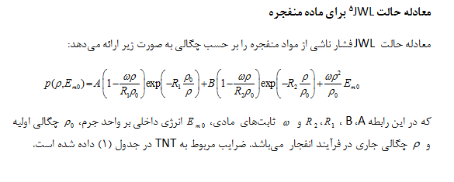

Slide 24
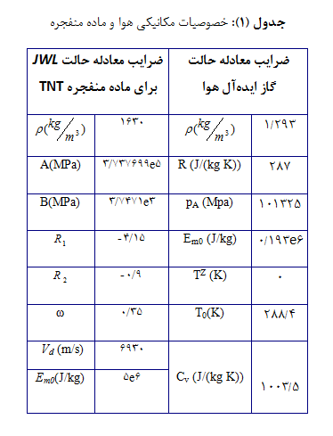

Slide 25

مدل سازی شن و خاک :
برای شبیه سازی خاک از معادله حالت تراکم (compaction) و مدل ماده دانه دانه (موگرنولار-MO-Granular) استفاده شده است که در زیر توضیح اجمالی داده شده است .
معادله حالت تراکم :
معادله حالت تراکم به وسیله منحنی تراکم تغییر شکل پذیر توصیف می شود و برای تعریف این معادله حالت منحنی تغییرات فشار برحسب چگالی ( ) نیاز است.
در معادله بالا بیشترین چگالی تئوری و سرعت صوت در یک حجم از مواد کاملاً فشرده شده ، می باشد.
سرعت صوت در بارگذاری و باربرداری وابسته به چگالی مواد می باشد که در این صورت داریم :
با توجه به معادلات بالا برای توصیف معادله حالت تراکم نیاز به دو منحنی تغییر فشار برحسب چگالی و تغییر سرعت صوت در ماده برحسب چگالی نیاز می باشد (شکل های زیر).

Slide 26
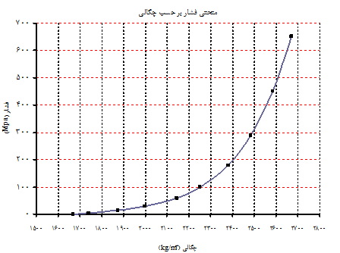
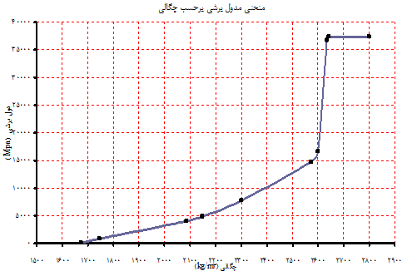
شکل - منحنی فشار برحسب چگالی
شکل -منحنی سرعت صوت در ماده برحسب چگالی

Slide 27
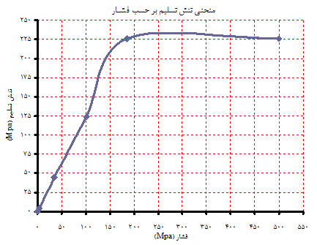
مدل ماده دانه دانه :
مدل ماده دانه دانه مقاومت و استحکام ماده را وابسته به فشار وارده و چگالی می داند و به همین منظور این مدل ماده را به وسیله رابطه زیر توصیف می کند.
تسلیم این مدل ماده از نوع پرانتل – روس بوده و در این صورت مدول برشی وابسته به چگالی می باشد . مدول برشی وابسته به متغییر سرعت موج برشی و چگالی می باشد.
بدین منظور برای توصیف این مدل ماده نیاز به منحنی تنش تسلیم و مدول برشی بر چگالی می باشد.
شکل-منحنی تنش تسلیم برحسب فشار

Slide 28
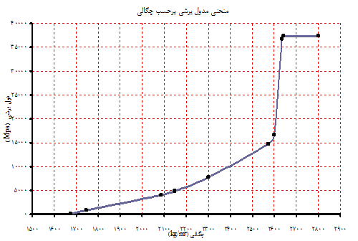
شکل- منحنی مدول برشی برحسب چگالی
برای شبیه سازی خاک مناسب است از مدل حالت تراکم و مدل ماده دانه دانه استفاده شده به دلیل اینکه تاثیر سرعت موج در مواد و حالت دانه دانه بودن، تاثیر تغییرات چگالی مواد در سرعت موج و تنش تسلیم توسط این دو مدل ماده بهتر مدل سازی می شود .

Slide 29
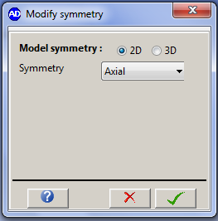
مراحل گام به گام شبیه سازی:
برای مدل سازی انفجار در حالت دو بعدی نرم افزار AUTODYN را بازگشایی کرده و با کلیک برروی آیکن create New Model پنجره زیر بازگشایی شده است. و در پنجره نمونه اسم محیط شبیه سازی را blast 2d تایپ نموده و از Symmetry ماژول 2d را فعال نموده و واحدهای mmو mgو ms را انتخاب می نماییم.

Slide 30
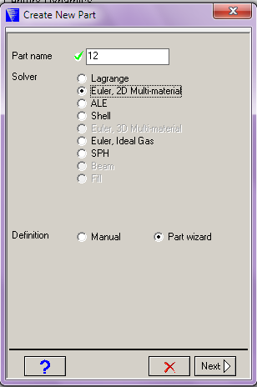
با کلیک بر روی ماژول part و ساخت مدل یا create New part پنجره زیر بازگشایی شده و آیکن Euler,2d Multi- material را فعال نموده و دکمه Next را کلیک می نماییم.

Slide 31
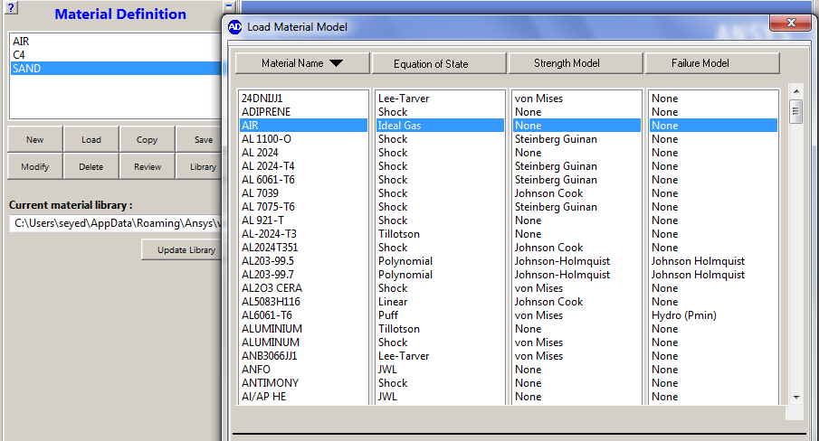
از ماژول Material برروی پنجره Load کلیک نموده و پنجره Load material Model مواد Air، C4 و Sand را انتخاب می کنیم

Slide 32
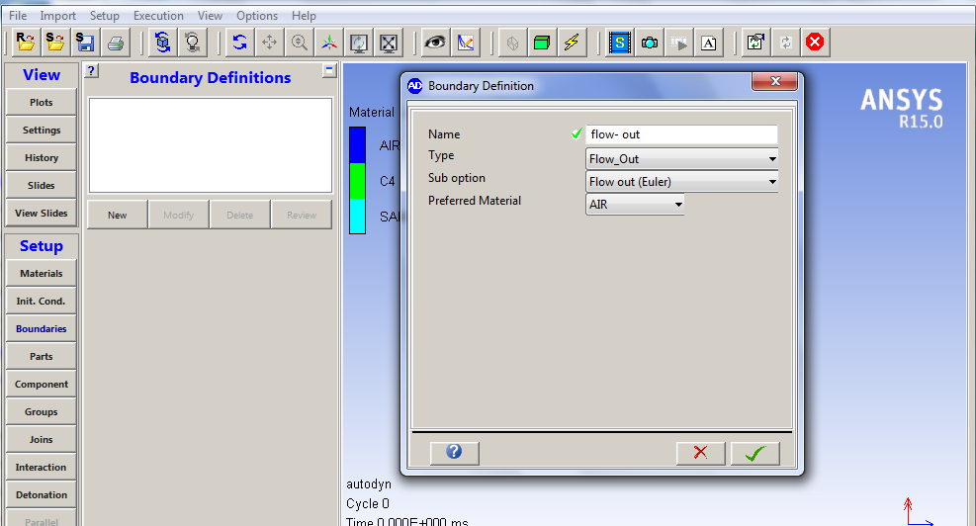
برروی آیکن Bounderies کلیک نموده و پنجره bondary Definition باز شده و در جلوی Name نام دلخواه خود را تایپ نموده و آیکن های زیر را طبق تصویر انتخاب می نماییم

Slide 33
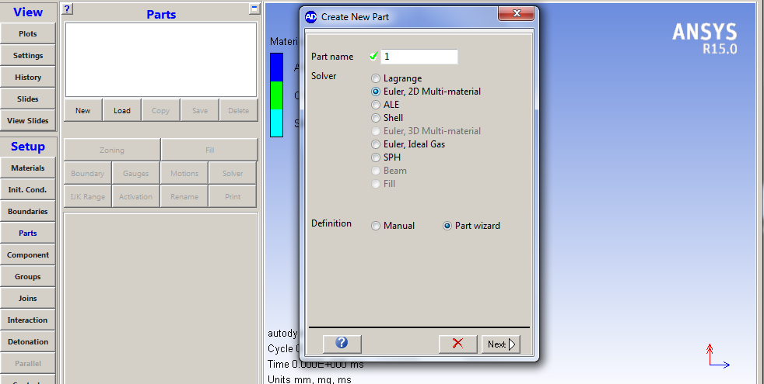
برروی آیکن parts کلیک نموده و پنجره create New part با شده است و طبق تصویر نام part و همچنین محیط حل مسئله که Euler, 2dMulti-material را انتخاب می نماییم و برروی Next کلیک نموده و به مرحله بعد وارد می شویم.

Slide 34
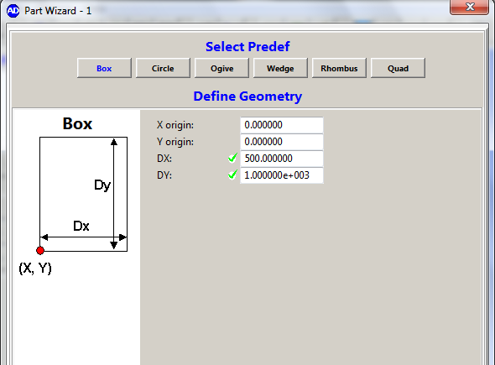
بعد از کلیک برروی Next پنجره Part Wizar-1 بازگشایی و محیطی به ابعاد 500 میلیمتر در 1000 میلیمتر را رسم می نماییم.

Slide 35
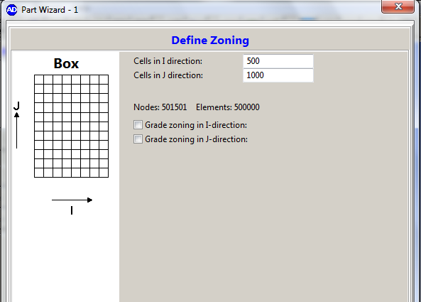
بعد از کلیک در مرحله قبلی پنجره Part Wizard-1 بازگشایی شده و در راستای x، 500 مش و در راستای y، 1000 مش را می زنیم .

Slide 36
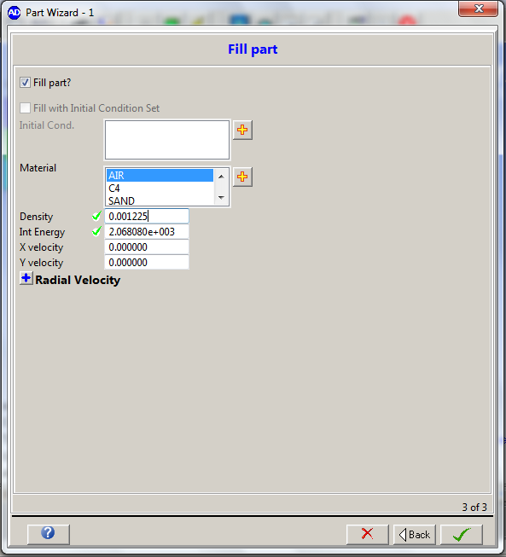
در مرحله بعدی در پنجره material ، هوا را انتخاب نموده و برروی آیکن (√) کلیک می نماییم.

Slide 37
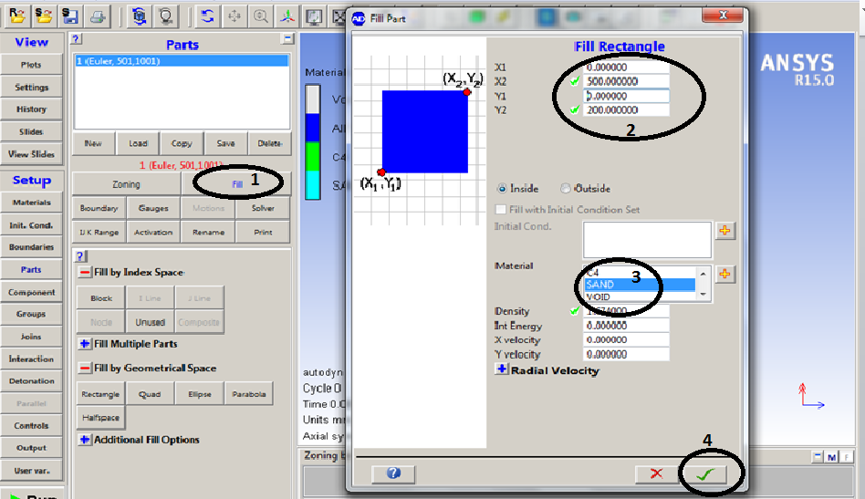
برای پر نمودن ناحیه ای هوا توسط خاک مراحل زیر را به ترتیب انجام می دهیم :
1- کلیک برروی Fill
2- انتخاب دو نقطه برای پر کردن مساحت مشخص
3- انتخاب ماده برای جا به جایی و پر کردن هوا
4- کلیک برروی دکمه

Slide 38
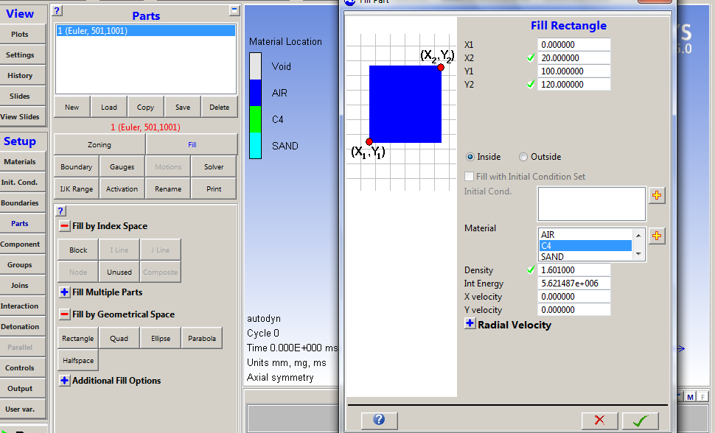
برای مدل سازی خرج C4 مانند مراحل زیر عمل نموده ولیکن به جای انتخاب Sand ، C4 را انتخاب می نماییم.

Slide 39
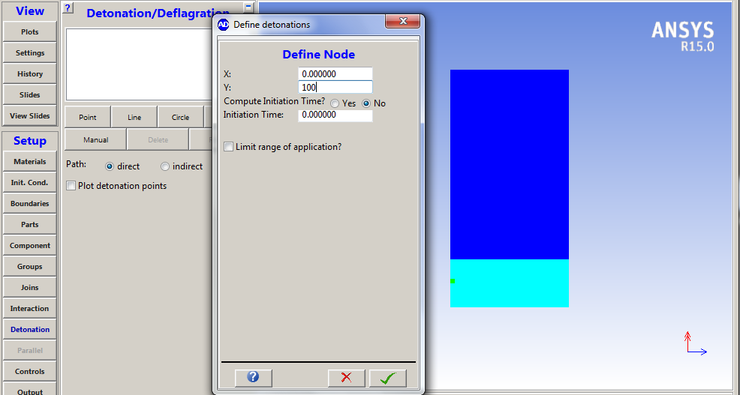
برای انتخاب نقطه آغازش انفجار بصورت زیر عمل می نماییم:
1- کلیک برروی آیکن Detonation
2- انتخاب آیکن Point
3- وارد نمودن مختصات مورد نظر نقطه آغازش انفجار

Slide 40
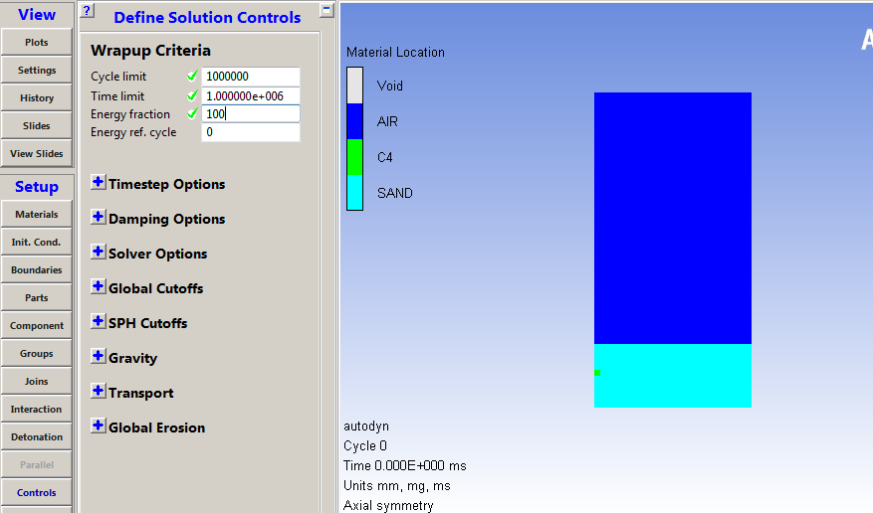

Slide 41
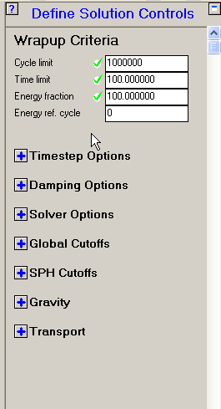
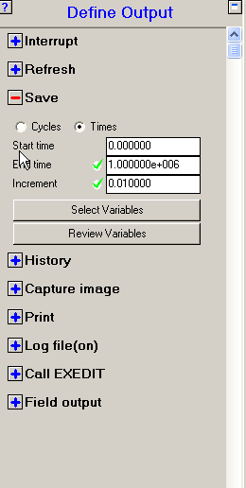
برروی ایکن Controls کلیک نوده و پارامترهای زیر را مطابق شکل وارد می نماییم.
برروی ایکن output کلیک نوده و پارامترهای زیر را مطابق شکل وارد می نماییم.

Slide 42
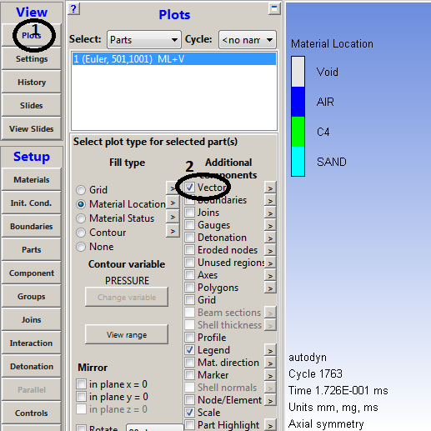

مدل سازی به اتمام رسیده و برای مشاهده سرعت انفجار و موج انفجار مراحل زیر را به ترتیب انجام می دهیم.
در انتها برروی آیکن Run کلیک نموده .

Slide 43
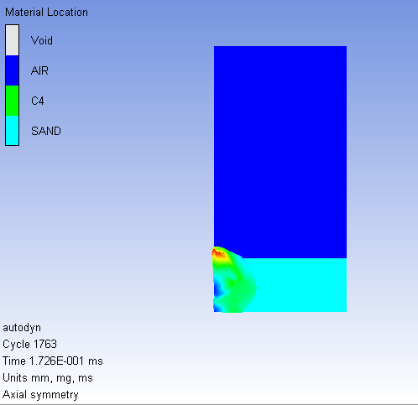
بعد از ران مودن مسئله می توان جا به جایی موج انفجار را در پنجره نمایش مشاهده نمود که در شکل زیر موج انفجار را در Cycle 1763 مشاهده می نمایید.

Slide 44
مقایسه شبیه سازی با تست های تجربی :
برای تعیین مدل شن و ماسه از دستاوردهای لین و همکارانش و برای اعتبار سنجی شبیه سازی عددی از نتایج تجربی آزمایشات Bergeron استفاده می شود.
- مرجع- DARINA FIŠEROVÁ “ NUMERICAL ANALYSES OF BURIED MINE EXPLOSIONS WITH EMPHASIS ON EFFECT OF SOIL PROPERTIES ON LOADING “ SUPERVISOR: DR. AMER HAMEED ,JANUARY 2006, PHD THESIS ACADEMIC YEAR 2005-2006
در این بخش دو دسته شبیه سازی انجام شده و موارد زیر مورد بررسی قرار گرفته است:
مین به عمق mm30 که در آن mm30 DOB=
مین همتراز با سطح زمین بوده که در آن mm0 DOB=
این مین شامل 100 گرم C4 که به وسیله معادلات JWL توصیف شده است. نقاط اندازه گیری فشار در راستای خط مرکز و به فاصله 300 و 700 میلیمتر از سطح زمین می باشد.
ابعاد و ویژگی های این مدل سازی در شکل و جدول زیر نشان داده شده است.
بعد از بررسی اندازه حساسیت مش به ابعاد 4،2،1و 0/5 میلیمتر مشخص شد که اختلاف اندکی بین ابعاد 1 و0/5 موجود می باشد که در اینصورت مقدار mm1 را مبنا قرار داده ایم. و مقدار حداکثر فشار در اندازه سلول های 1 و 0/5میلیمتر با یکدیگر همگرا می باشد.

Slide 45
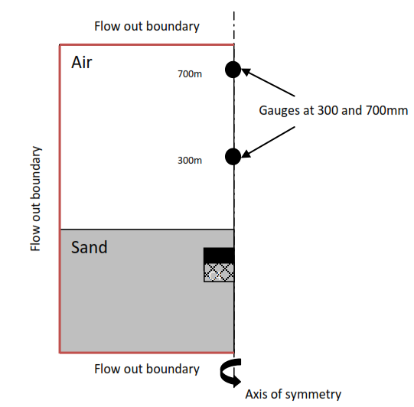
اعتبار سنجي انفجار مين (تقارن محوری):
در اين بخش سعي شده است پديده انفجار مين بوسيله نرم افزار AUTODYN اعتبار سنجي شود. براي اين کار يک مدل دو بعدي با تقارن محوري در نرم افزار در نظر گرفته شده است. ميني با وزن 100 گرم منظور شده است. در اين مرحله دو آرايش مختلف براي قرارگيري مين بر روي سطح خاک در نظر گرفته شده است در حالت اول مين موردنظر در فاصله 30 ميلي متري در عمق خاک قرار داده شده است و در حالت دوم مين موردنظر همسطح با خاک قرار داده شده است. دو گيج مجزا در فاصله هاي 300 ميلي متري و 700 ميلي متري از سطح زمين براي ثبت تغييرات فشار در طول شبيه سازي قرار داده شده است. مقدار حساسيت و سايز مش استفاده شده برابر مقادير 4، 2،1 و0.5 در نظر گرفته شده است. مقادير فشار و ضربه ويژه تست با توجه به اندازه مش ها در مقادير 1 و 0.5 همگرا شد در نتيجه براي جلوگيري از اتلاف وقت و هزينه سايز 1 ميلي متر مورد استفاده قرار گرفت.
شکل: شماتیکی از شبیه سازی عددی

Slide 46
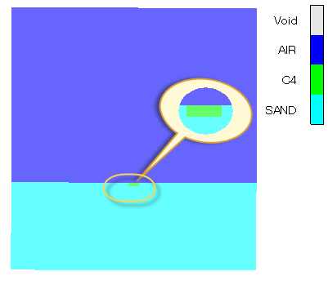
شکل : ابعاد و اندازه های ناحیه شبیه سازی شده
شکل: نمایش ماده منفجره C4

Slide 47
بحث در مورد نتايج:
نتايج عددي حاصل از نرم افزار AUTODYN براي گيج واقع در فاصله 700 ميلي متري نسبت به گيجي که در فاصله 300 ميلي متري واقع است با نتايج حاصل از تست هاي تجربي مقایسه شده است. براي مشخص نمودن بدترين حالت و سخت ترين سناريو بايد از تخمين هاي محافظه کارانه استفاده نمود.
صدمات کلي به هدف مي تواند ناشي از مودهاي زير باشد که عبارتند از:
در صورتي فشار ماکزيمم مي تواند به عنوان عامل ايجاد خسارت در سازه باشد که زمان ارتعاش هدف از مدت زمان فاز مثبت کوچکتر باشد.
نتايج حاصل از نرم افزار AUTODYN داراي اختلافي در حدود 1 تا 14 درصد با نتايج اندازه گيري شده دارد، تخمين هاي زده شده در اين نرم افزار معمولا دست بالا مي باشند، در اين مورد بخصوص تخمين هاي دست بالا بسيار مناسب تر از تخمين هاي دست پايين مي باشند. نکته قابل توجه اين است که هر گاه مين موردنظر در عمق خاک قرار گيرد شبيه سازي انفجار کارامدتر مي شود. تکرار آزمايش در حالتي که مين در عمق 5 ميلي متري خاک قرار گرفته است منتج به اين نتيجه مي شود که مقادير بدست آمده کمتر از مقدار مورد انتظار بوده ولي اين مقادير در مرز نتايج تجربي قرار دارند ،
نکته مهم و قابل توجه اين است که در هر حالت استفاده کننده از نرم افزار بايد مواظب خطاهاي احتمالي حين شبيه سازي باشد، زيرا همه نتايج حاصل از شبيه سازي را نمي توان راستي آزمايي نمود. رعايت احتياط در حين تحليل نتايج حاصل از شبيه سازي عددي کاري عقلاني است ودر هر مرحله که ممکن است نسبت به اعتبار سنجي نتايج بايد اقدام نمود.

Slide 48
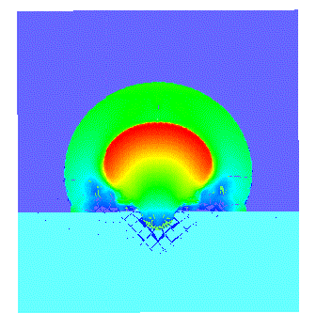
ضربه مخصوص مي تواند عامل بروز خسارات و صدمات در هدف باشد، هرگاه مدت ارتعاش هدف نسبت به مدت فاز مثبت طولاني تر باشد.گرچه مقدار فشار بيشينه در حالتي که مين در سطح زمين قرار گرفته است بيشتر از حالتي است که مين در داخل خاک قرار گرفته است ولي معمولا ميني که در عمق خاک قرار گرفته است ضربه شديدتري به سازه بالاي خود وارد مي کند اين امر به اين خاطر است که خاک و خاشاک بالاي مين در اين حالت با سرعت قابل ملاحظه اي به سمت بالا پرتاب مي شوند. انفجار مين در زمين باعث ايجاد فرورفتگي يا دهانه در محل دفن مين يا محل قرارگيري مين مي شود. مقدار عمق و اندازه اين دهانه بستگي به عمق قرارگيري مين در زمين دارد. شل بودن خاک مي تواند باعث بروز صدمات بيشتر شود. براي مقايسه بيشتر بين انواع خاک ها و دهانه هاي ايجاد شده در خاک به نتايج منتشر شده توسط فيسروا مي توان مراجعه نمود که اين نتايج به صورت مطلوبي با نتايج تجربي و داده هاي عددي سازگاري دارد. درحالت واقعي استفاده از مين در سطح زمين مرسوم نبوده و معمولا مين ها در عمق زمين پوشانيده مي شوند.
شکل: نمایش بردارهای سرعت ماده منفجره در ms0/29= T در حالت 0= DOB

Slide 49
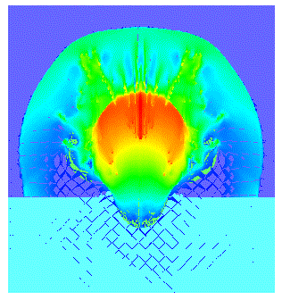
در شکل بالا بردارهای سرعت ماده منفجره در زمان 0/29میلی ثانیه در عمق دفن mm0 نمایش داده شده است . و همانطور که مشخص است در عمق دفن 0 میلیمتر موج انفجار بصورت کروی انتشار می یابد.
شکل زیر بردارهای سرعت ماده منفجره در زمان 1/12میلی ثانیه در عمق دفن mm30 نمایش داده شده است .
با توجه به مقایسه اشکال تأثیر عمق دفن برروی انتشار موج انفجار را مشاهده می نمایید و این تفاوت ناشی از انتقال بیشتر مومنتم به خاک سربار مین در عمق دفن بالا بوده که باعث سرعت گرفتن ذرات خاک و جا به جایی خاک به سمت هدف می شود و دراین صورت مومنتم بیشتری نسبت به مین همتراز با سطح خاک دارد.
شکل: نمایش بردارهای سرعت ماده منفجره در ms1/12 = T در حالت mm30= DOB

Slide 50
در جدول زیر بیش فشار استاتیکی ناشی از 100 گرم c4 در عمق دفن 0 و 30 میلیمتر را مشاهده می نمایید . کمترین درصد اختلاف در عمق دفن 30 میلیمتر مربوط به گیج در فاصله 700 میلیمتر ی می باشد و درحدود 3/1 درصد است. و همچنین کمترین درصد اختلاف برای عمق دفن 0 میلیمتر مربوط به گیج در فاصله 300 میلیمتر و در حدود 6 درصد بوده است.
جدول: ماکزیمم فشار اندازه گیری شده در تست تجربی و شبیه سازی عددی دو بعدی (kPa)
مقدار خاک سربار (فاصله سطح مین از خاک) DOB |  |  |  |  |  | فاصله فشار انداره گیری شده از سطح خاک
mm 0 = DOB |  |  | mm 30 = DOB
درصد اختلاف | Autodyn | تست تجربی | درصد اختلاف | Autodyn | تست تجربی
6% | 2982 | 2797 | 4/8% | 760/2 | 724/8 | mm 300
8% | 1290 | 1189 | 1/3% | 308/46 | 304/5 | mm 700

Slide 51
پایان

